Slide 1
Guía de instalación y uso de
Visual Paradigm
Walter Martín Lopes

Slide 2
Instalación e integración con el IDE
En este caso, realizaremos la instalación e integración con NetBeans 15, aunque la integración con otros IDE es muy similar y comparten la mayoría de pasos.

Slide 3
1 - En primer lugar, nos dirigimos al sitio web principal de Visual Paradigm e iniciamos la descarga. https://www.visual-paradigm.com/download/

Slide 4
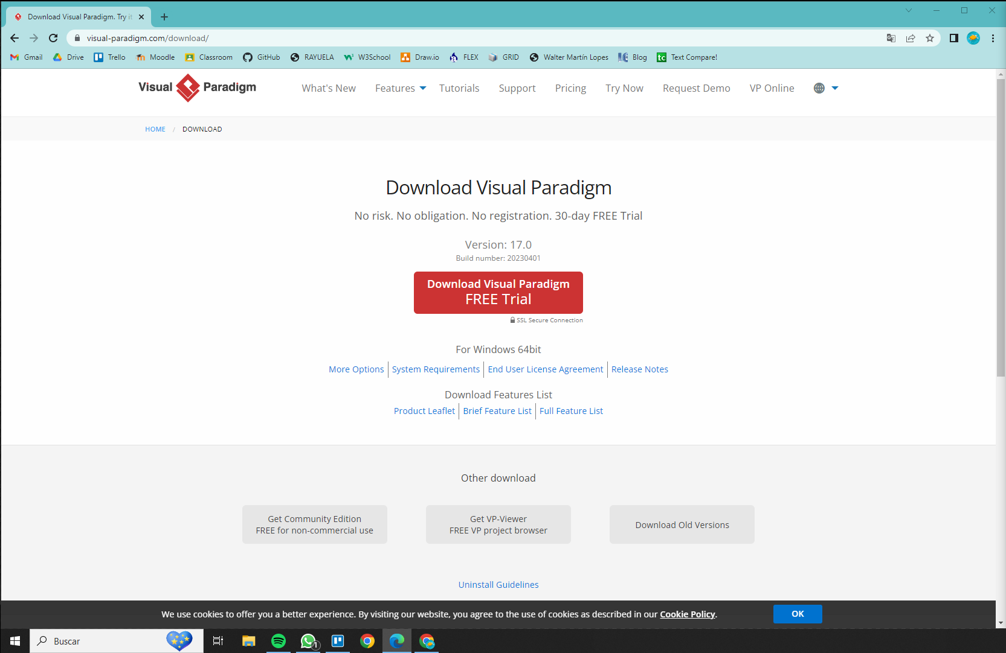

Slide 5
2 - Una vez descargado, seguiremos los pasos del asistente de instalación (todo a ‘next’).

Slide 6
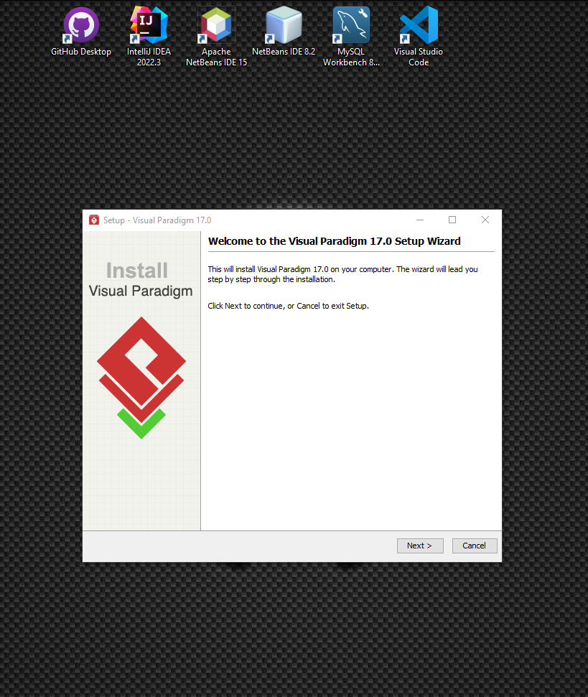

Slide 7
3 - Una vez instalado, procedemos a realizar la integración con el IDE, en este caso NetBeans 15. Para ello nos vamos a la ventana
Window/Integration/IDE Integration

Slide 8
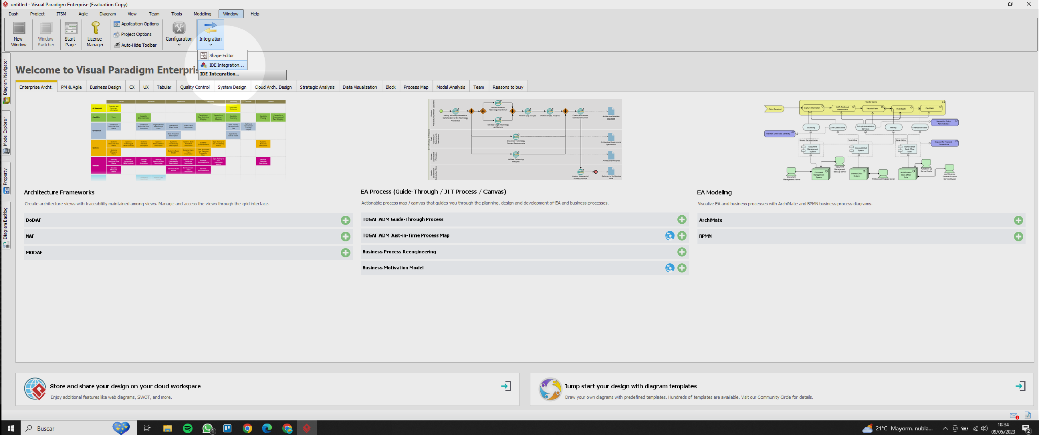

Slide 9
4 - En la siguiente ventana debemos indicar el IDE donde queremos integrar Visual Paradigm, como hemos dicho anteriormente en este caso marcaremos la casilla ‘NetBeans Integration’

Slide 10
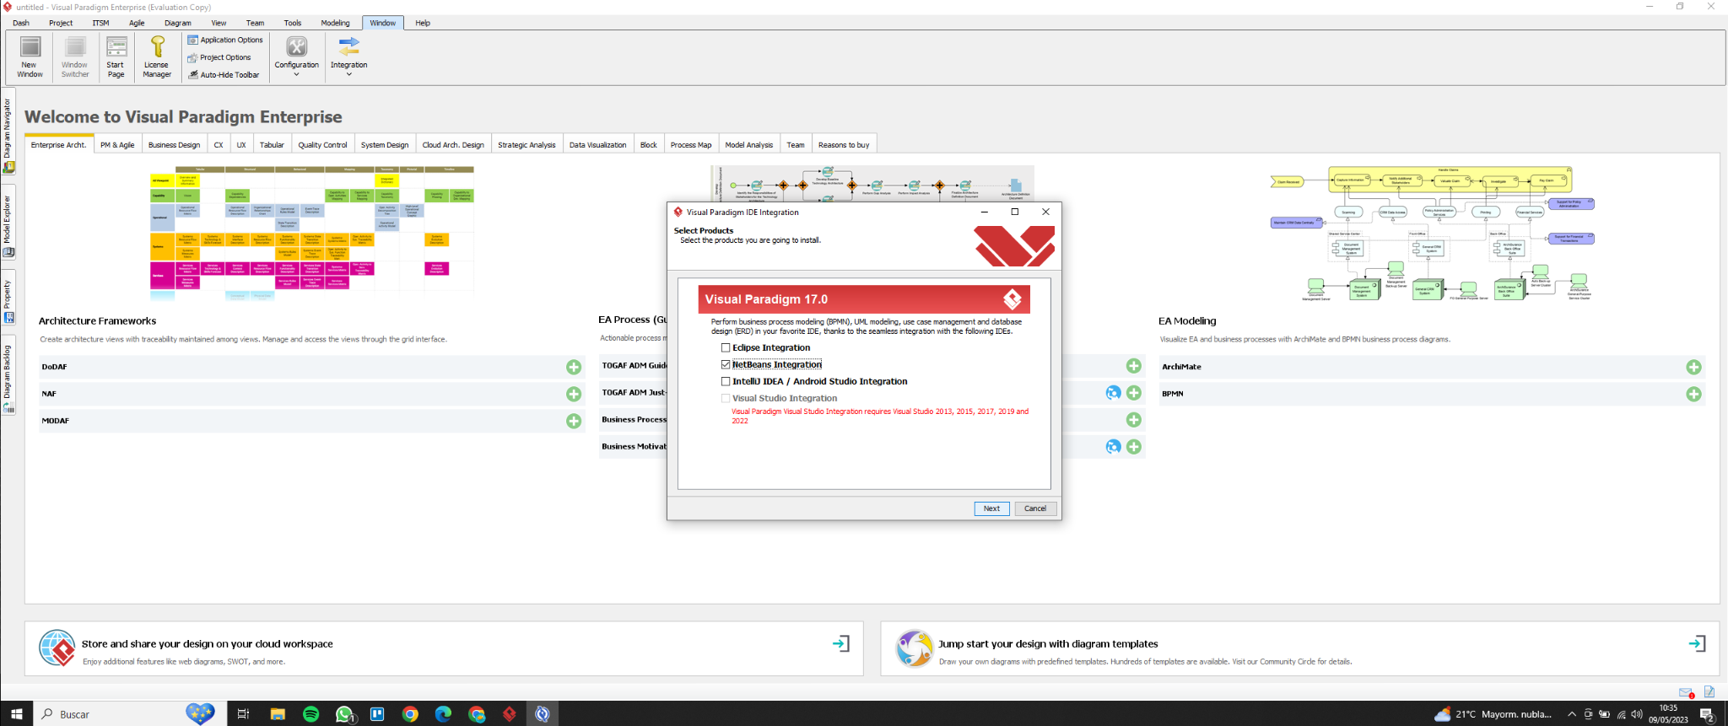

Slide 11
5 - Seguidamente indicaremos la ruta donde se encuentra instalado el IDE en cuestión.

Slide 12
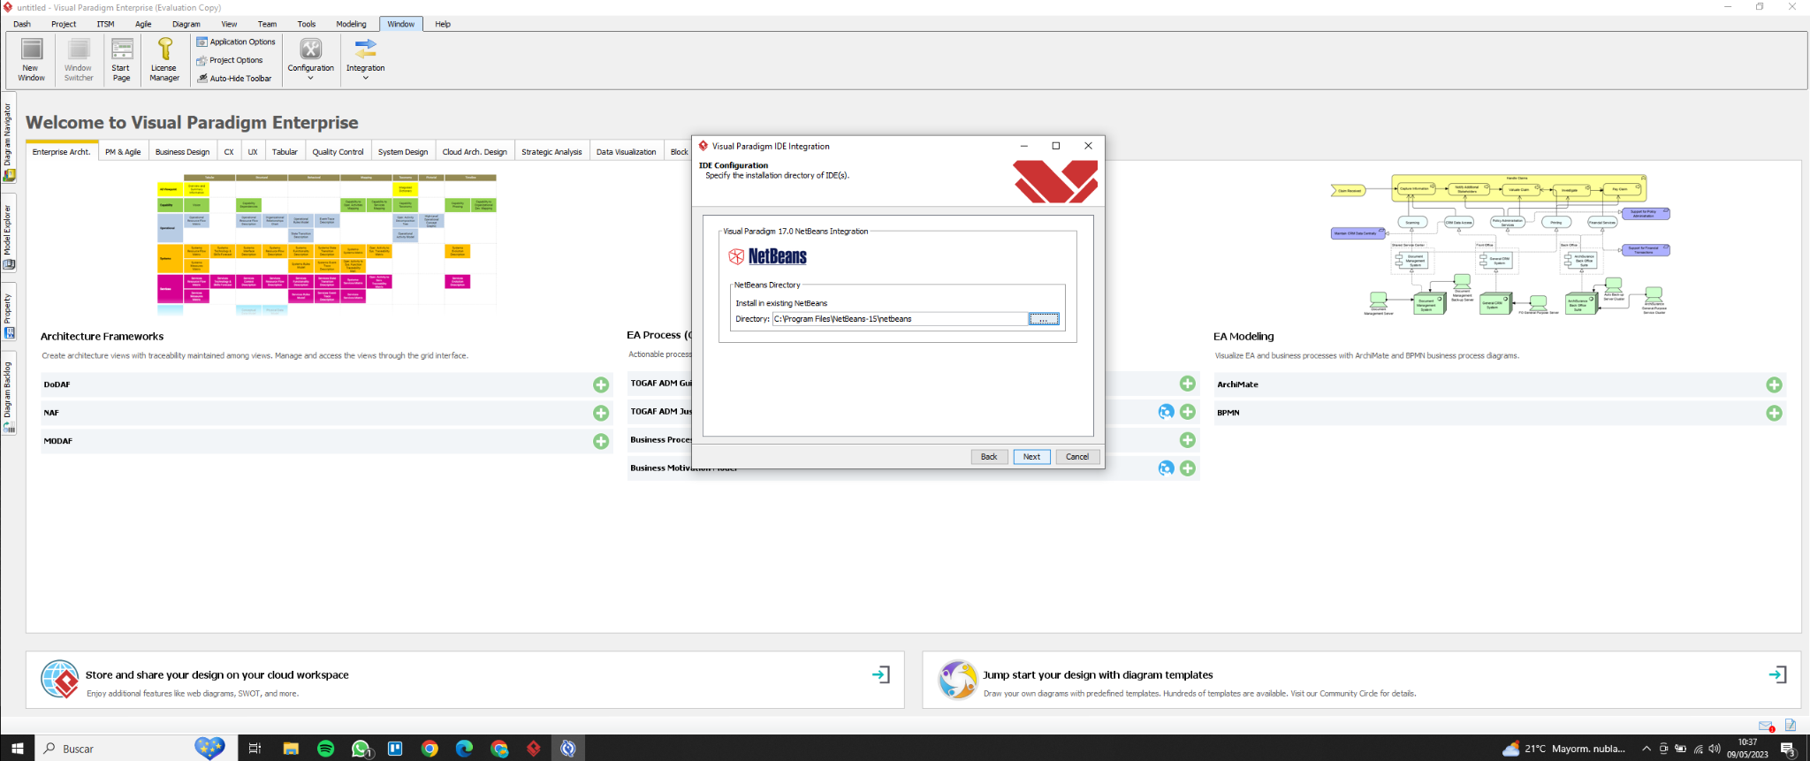

Slide 13
6 - Ahora toca esperar a que se realice la integración con el IDE y seguidamente comprobaremos si se ha realizado correctamente.

Slide 14
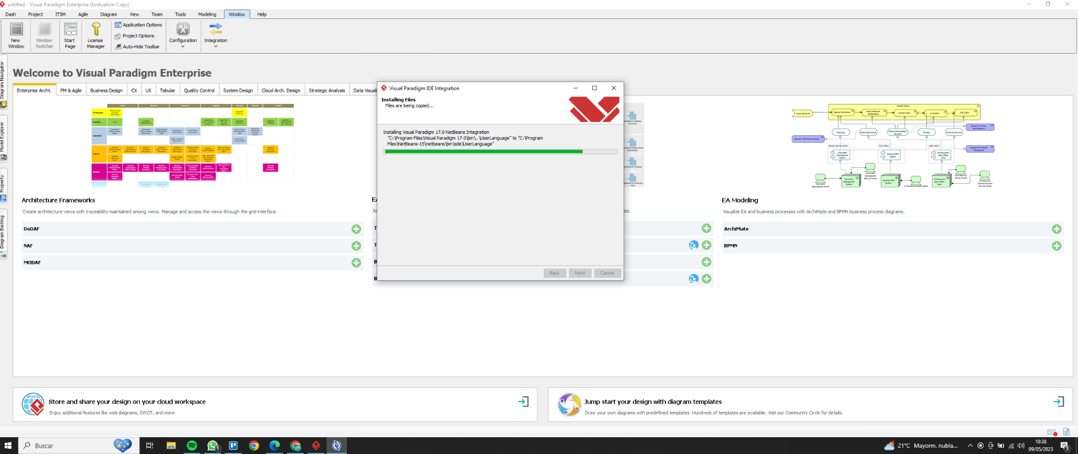

Slide 15
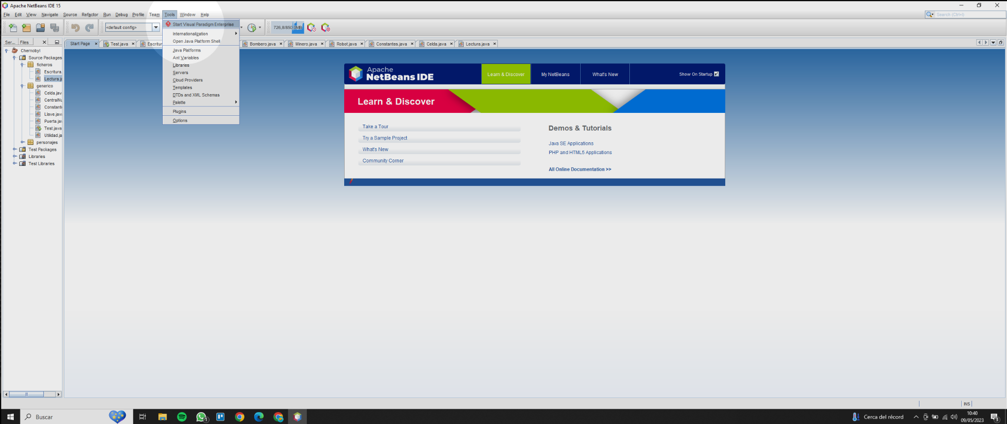

Slide 16
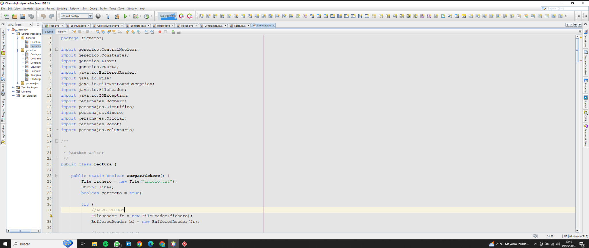

Slide 17
Uso de Visual Paradigm
A continuación mostraré como usar esta herramienta, en primer lugar generando los diagramas UML a partir de un código Java, y en segundo lugar generando el código correspondiente a partir de diagramas UML.

Slide 18
7 - En primer lugar, vamos a generar diagramas UML a partir de código, para ello abrimos Visual Paradigm y hacemos click en
Tools/Code/Reverse Java Code

Slide 19
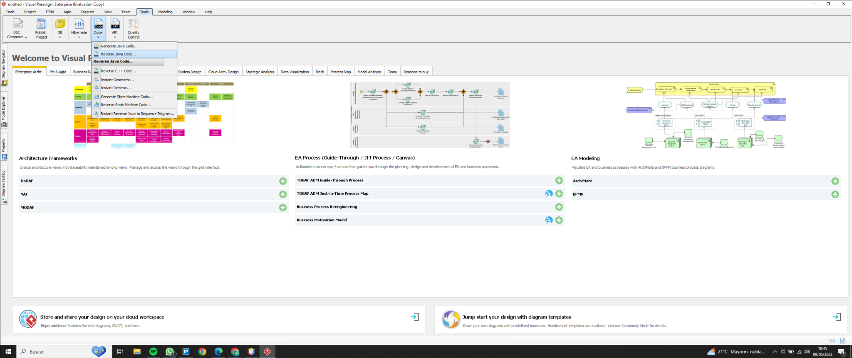

Slide 20
8 - En la siguiente ventana tendremos que indicar la ruta del proyecto que queremos usar para generar el diagrama UML.

Slide 21
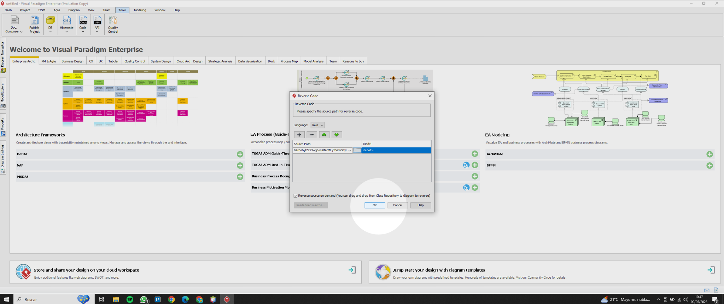

Slide 22
9 - Una vez cargado el proyecto, elegiremos la clase o el paquete del cual queremos generar el diagrama UML, haremos click derecho sobre el archivo y haremos click en New Class Diagram.
En mi caso voy hacer el diagrama del paquete ‘Personajes’ completo de la práctica de programación.

Slide 23
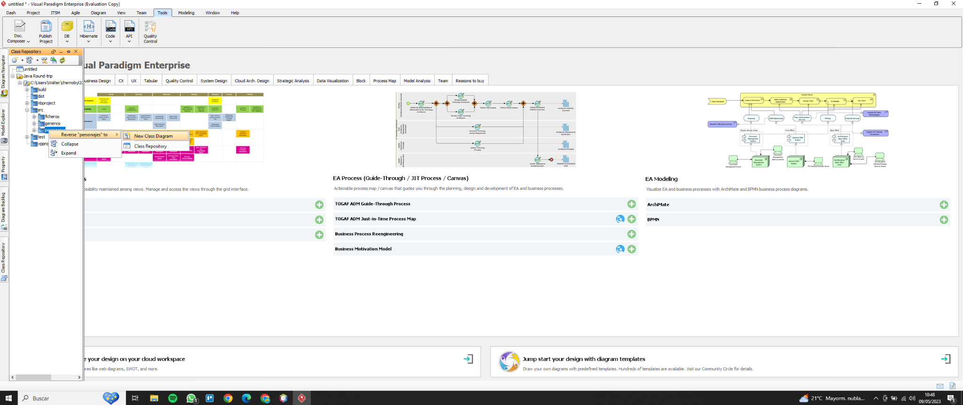

Slide 24
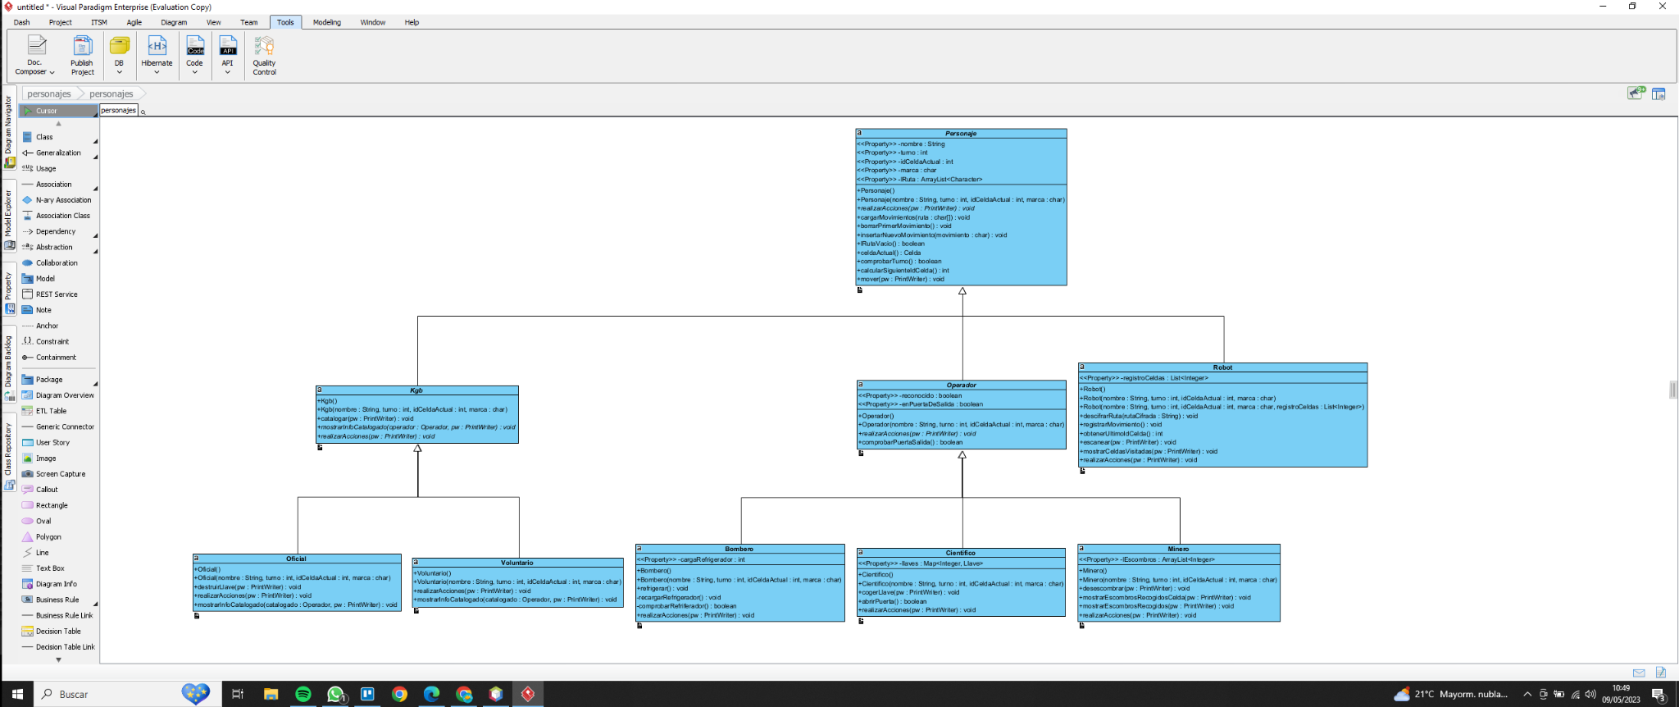

Slide 25
10 - Una vez generado el diagrama UML, vamos a hacer el paso contrario, vamos a generar el código correspondiente del diagrama generado. Para ello simplemente una vez tenemos cargado el diagrama en el programa, haremos click en
Tools/Code/Generate Java Code

Slide 26
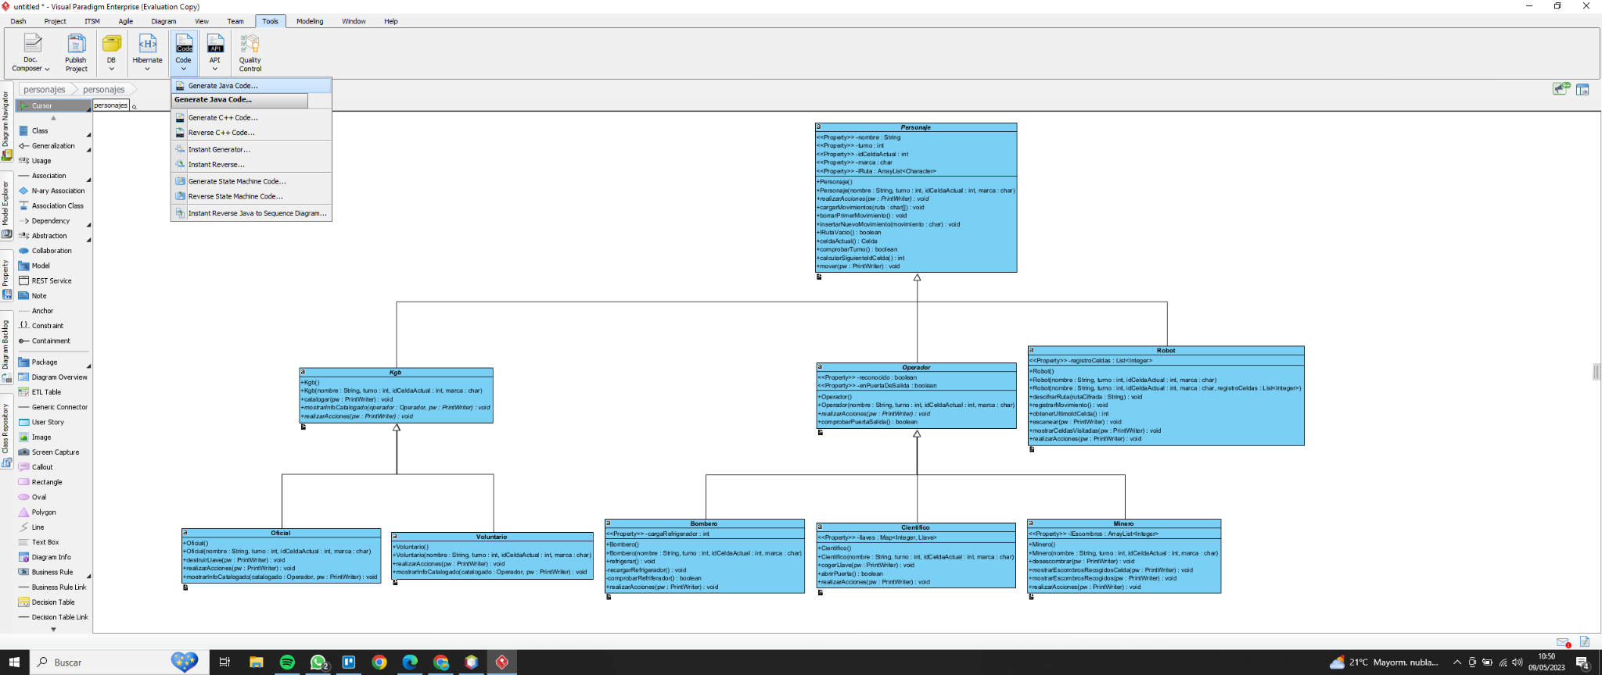

Slide 27
11 - Seguidamente elegimos la ruta de la carpeta donde queremos que se genere el código correspondiente y finalizamos comprobando que se ha generado correctamente.

Slide 28
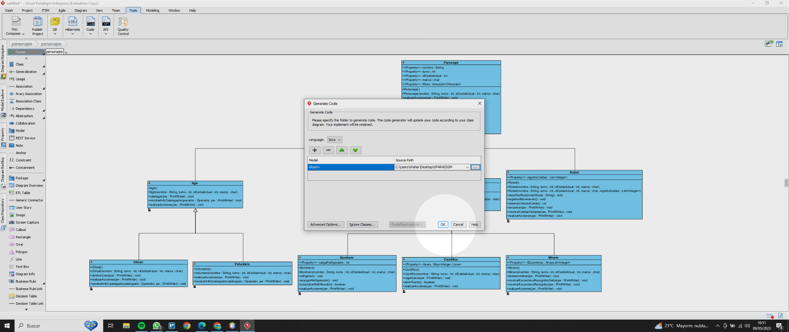

Slide 29
